Slide 1
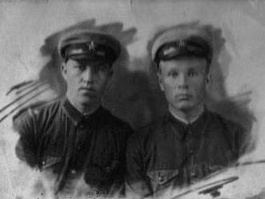
КОРБАШОВ Николай Васильевич (справа)
(1912-1941 гг.)
Участник финской компании, Великой Отечественной войны. Призван 24.06.1941 г. Чембарским РВК Пензенской области. Воевал на Ленинградском фронте. Погиб в плену. Дата выбытия из списков части 09.12.1941 г. (не узнал, что 19.12.1941 г. у него родился сын – Евгений).

Slide 2
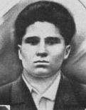
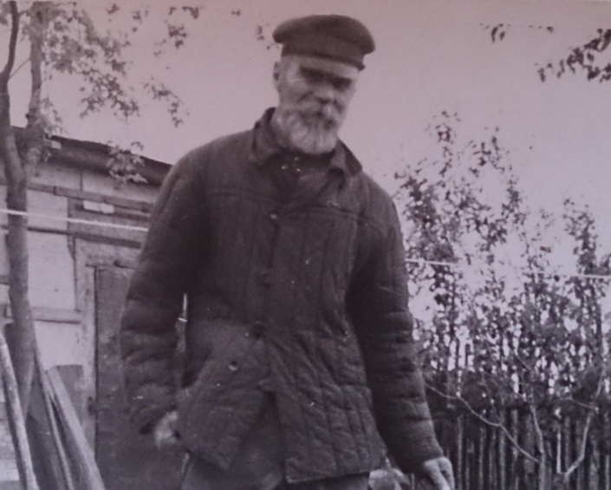
ВОЛОДИН АЛЕКСЕЙ ИВАНОВИЧ (слева)
(1923-1942 гг.)
родной дядя полковника Корбашова Вячеслава Евгеньевича.
Лейтенант, командир взвода управления – старший офицер миномётной батареи 136 миномётного полка А.Р.Г.К., окончил Пензенское артиллерийское училище 20 октября 1942 г., погиб 8 декабря 1942 г. на Сталинградском фронте
ВОЛОДИН ИВАН ПАВЛОВИЧ (справа)
(1893-1979 гг.)
дед полковника Корбашова Вячеслава Евгеньевича.
Участник Первой Мировой войны, награждён знаками воинского отличия. Во время Великой Отечественной войны добровольцем ушёл на фронт после гибели сына – лейтенанта Алексея Володина на Сталинградском фронте. Воевал в войсковой части 01116, поощрён 13-ю благодарностями в Приказах Верховного Главнокомандующего Маршала И.В. Сталина (Первая – от 15.08.43г. за взятие г. Карачев). Во время войны награждён медалями «За взятие Кёнигсберга», «За Победу над Германией». Дважды ранен. Войну закончил в г. Пиллау Восточной Пруссии.

